Slide 1
機械学習に触れてみよう！！

Slide 2
機械学習とは？
プログラム自体が自動で行う学習
【できること】
過去のデーから未来を予測
過去のデータから人間では判別できない関係性などを導く

Slide 3
機械学習を用いた例①
DeepMind社※が開発。2016年、当時の囲碁世界チャンピオンに
5番勝負で4-1と圧勝。
※現在はGoogleが買収

Slide 4
機械学習を用いた例①
がやってること※
過去のパターンを学習 = モデル（予測器）構築
↓
モデルを使用して対戦
※個人的なイメージです

Slide 5
機械学習を用いた例①
勝ちパターンがわかったぞ！
パターン1だったらAという一手
パターン2だったらBという一手
様々なデータを
与え学習させる
この間には
数万？、
数十万？、
数億パターン？
・
・
・
パターンnだったらn^という一手
※個人的なイメージです

Slide 6

機械学習を用いた例②
頭の中のイメージ
データを見ても
患者の特徴が分からないな

Slide 7
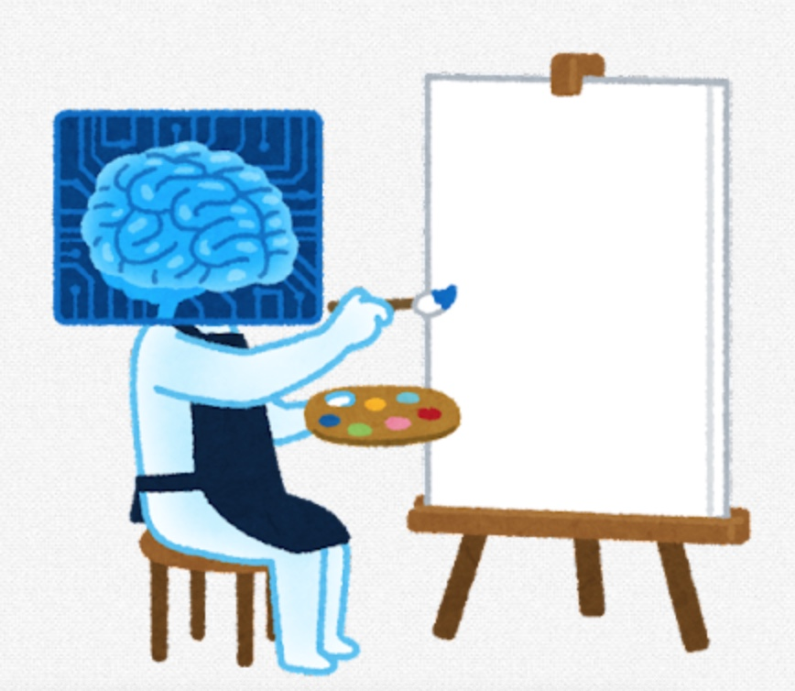

機械学習を用いた例②
集団の特徴を見極めるのが得意なAI
（クラスタリング）
患者の特徴が分かったから
業務に活かせるぞ
透析歴
静脈圧

Slide 8
機械学習の種類
大きく分けると2種類※
教師あり学習
教師なし学習
※他にも強化学習があります

Slide 9
機械学習の種類
大きく分けると2種類※
教師あり学習
教師なし学習
クラスタリング
※他にも強化学習があります

Slide 10
教師あり | 教師なし
重回帰分析 | クラスタリング
ロジスティック回帰分析 | 主成分分析(PCA)
決定木
ランダムフォレスト
XGboost
lightGBM
CatBoost
ニューラルネットワーク(DeepLearning)

Slide 11
教師あり | 教師なし
重回帰分析 | クラスタリング
ロジスティック回帰分析 | 主成分分析(PCA)
決定木
ランダムフォレスト
XGboost
lightGBM
CatBoost
ニューラルネットワーク(DeepLearning)
アンサンブル学習
種類：バギング、ブースティング、スタッキング
精度：バギング > ブースティング
バギング ：ランダムフォレスト
ブースティング：Xgboost、lightGBM、CatBoost※
※ロシアのYandex社（ロシアの検索エンジンサイト）から2017年にリリース

Slide 12
教師あり学習の種類
大きく分けると2種類
回帰
分類
株価を予測
気温を予測
kt/Vを予測
服のサイズ(S,M,L)を予測
試験の合否を予測
転倒するか転倒しないかを予測
数値を予測
Label(2値または多値)を予測
今回の発表はCatBoostを用いた回帰ということになります

Slide 13
本日行うこと
重回帰分析：LinearRegressionを用いて数値予測
(Google colablatryにて)
①身長と体重から握力を予測※
②ボストンの住宅価格位予測(scikitlearnのdataset)
※現実とは異なります

